Slide 1

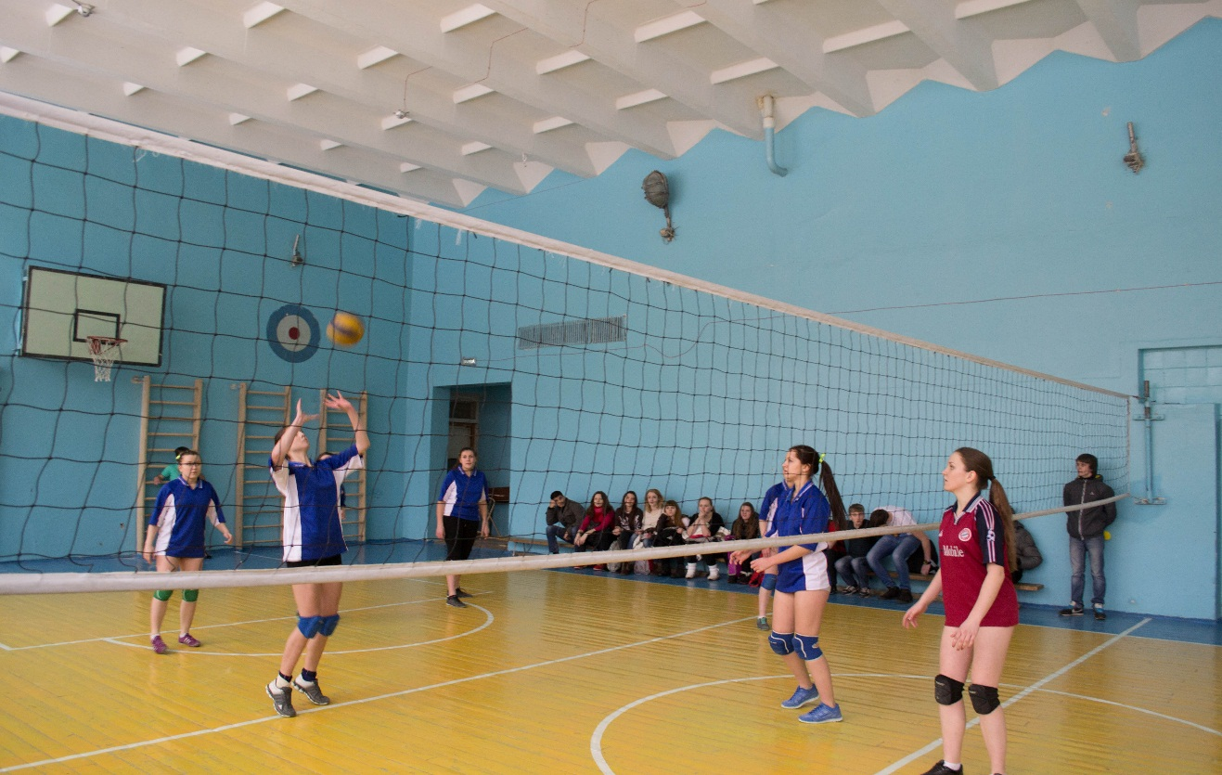
Презентация практических достижений профессиональной деятельности
(личного вклада в развитие образования)
«Техника и тактика игры в волейбол»
Работу выполнила:
учитель физической культуры
МБОУ СШ №3
Козлова Е.А.
высшая квалификационная категория
образование высшее

Slide 2

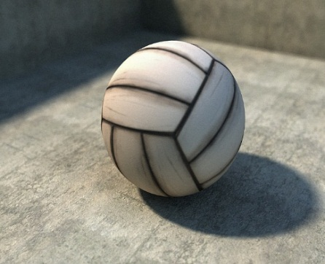
Из истории волейбола
Появился волейбол в США в 1895 году. Основоположником этой игры был пастор Уильям Морган - преподаватель колледжа, В 1895 он придумал игру руками с мячом через сетку и назвал ее «минтонетт».
Год спустя игра демонстрировалась в Спрингфилде на конференции руководителей физического воспитания YMCA, где она получила новое название - «волейбол», что в переводе с английского «летящий мяч» (от «volley» - отбивать на лету и «ball» - мяч).
В 1900 году появились первые правила волейбола. Это единственная спортивная игра, где главная задача - не дать мячу коснуться земли.
В 1947 году была создана Международная федерация волейбола(ФИВБ).
В 1964 г. волейбол включен в программу Олимпийских игр.

Slide 3
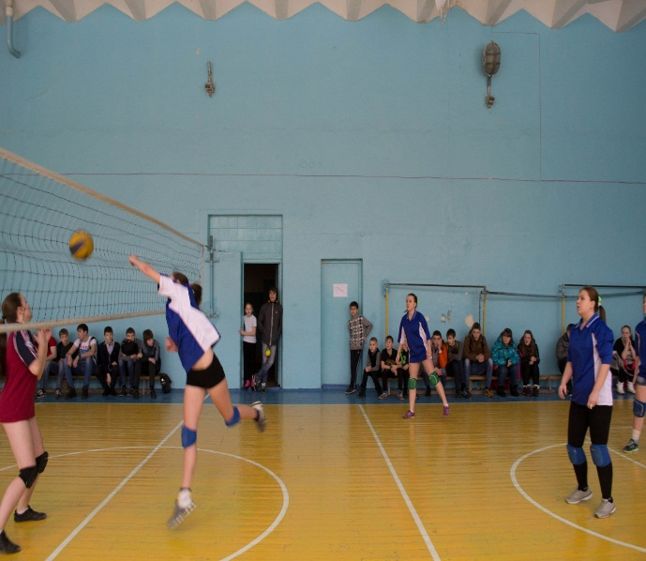
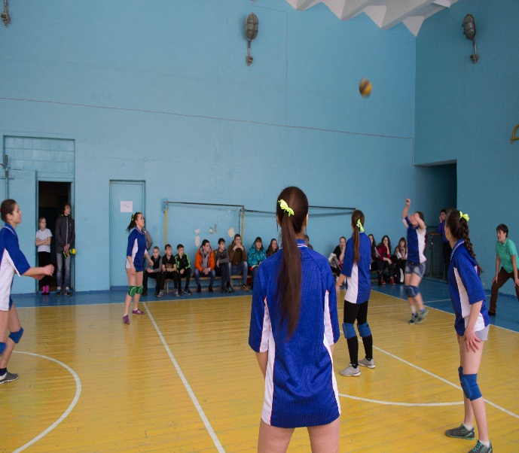
Актуальность
Волейбол – это игровой вид спорта, пользующийся большой популярностью. Занятия волейболом способствуют развитию многих физических качеств: силы рук и плечевого пояса, прыгучести, быстроты реакции, координации движений, физической силы.
Волейбол доступен и детям, и взрослым. В нее можно играть и в спортивном зале, и на открытой площадке. Игра в волейбол не только укрепляет здоровье, но и воспитывает такие качества, как смелость, настойчивость, целеустремленность, коллективизм, взаимопомощь, чувство дружбы.
Для любителей волейбол — это распространённое развлечение и способ отдыха благодаря простоте правил и доступности инвентаря.

Slide 4
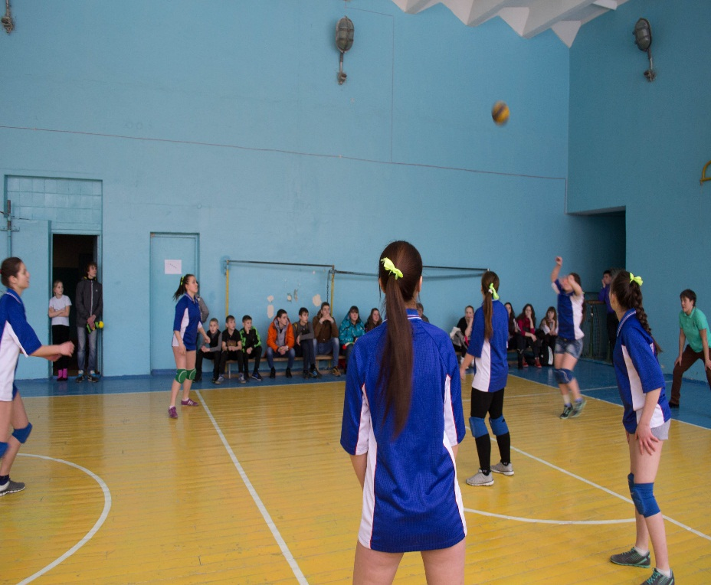
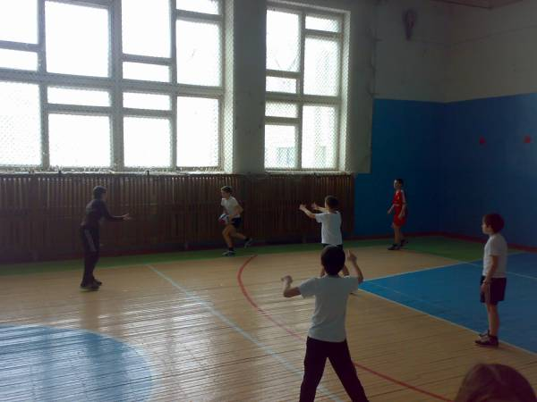
Цели
Создание условий для:
развития физических и личностных качеств учащихся;
овладения способами оздоровления и укрепления организма;
овладения основными приёмами игры в волейбол.

Slide 5

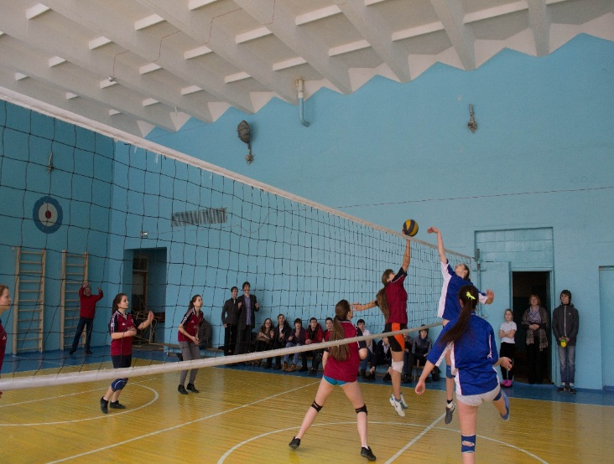
Задачи
Овладение техникой владения мячом, групповыми и командными тактическими действиями, овладение основными элементами игры.
Приобретение минимума знаний в области гигиены, необходимых понятий и теоретических сведений по физической культуре.
Укрепление здоровья, повышение работоспособности учащихся.
Развитие силы, ловкости, здоровья и умения полностью раскрыть свои возможности.
Воспитание нравственных и волевых качеств, потребности в систематических занятиях физическими упражнениями, стремление к физическому совершенствованию.

Slide 6
Способы достижения поставленной цели
Общественная и личная гигиена
Гигиенические факторы
Питание Режим
Средства физического воспитания
Оздоровительные силы природы
Солнце
Воздух
Вода
Форма физического упражнения
Физические упражнения
Содержание физического упражнения

Slide 7
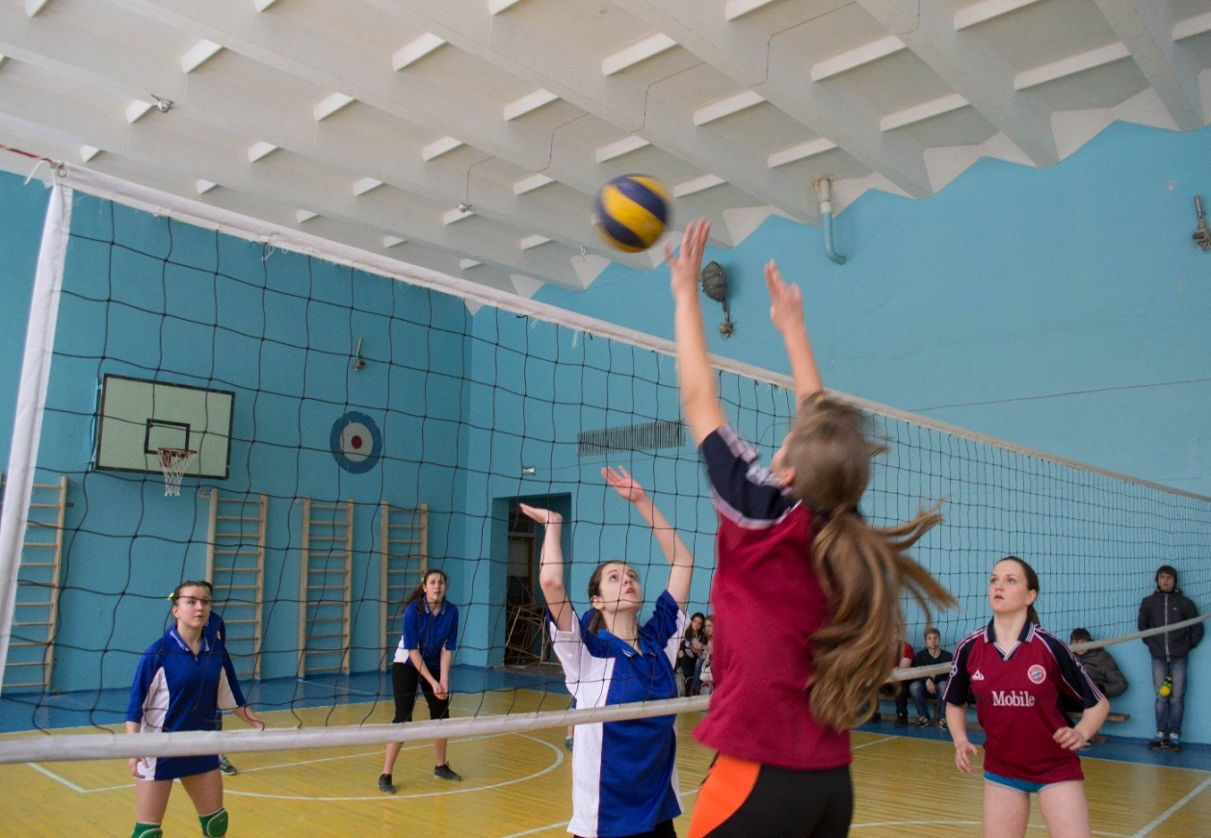

Этапы работы
1 этап (практический) - Ознакомление с разучиваемым приемом.
2 этап (практико-внедренческий) - Разучивание приема в упрощенных и усложненных условиях.
3 этап(обобщающий) - Закрепление приема в игре.

Slide 8
Формы работы при обучении игре в волейбол
индивиду-
альная
групповая
Формы работы
парная
коллек-
тивная
фронтальная

Slide 9
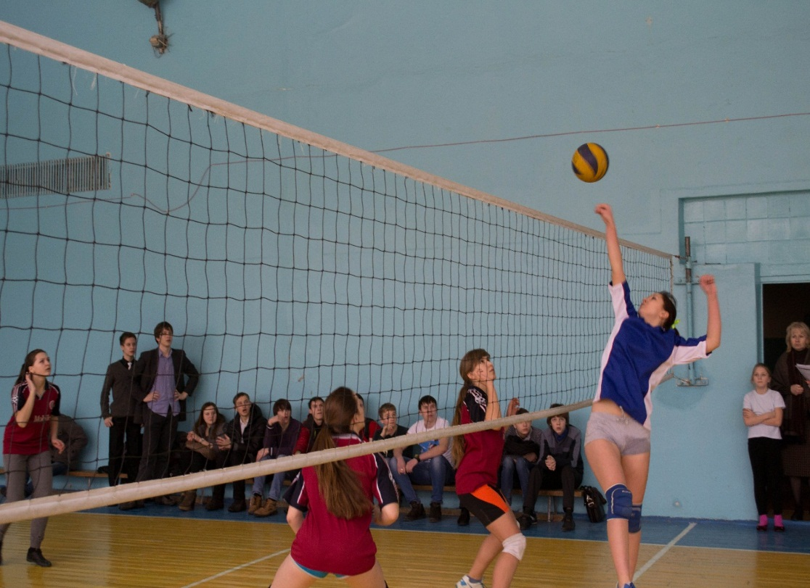
Система заданий и упражнений
  Теоретическая подготовка
  Общая физическая подготовка
  Специальная подготовка
  Техническая подготовка
  Техника нападения
  Техника защиты
  Тактическая подготовка
  Тактика нападения
  Тактика защиты
  Учебные игры
  Психологическая подготовка
  Инструкторская и судейская практика

Slide 10
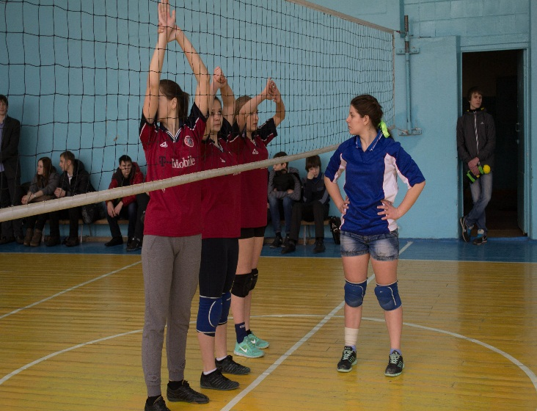
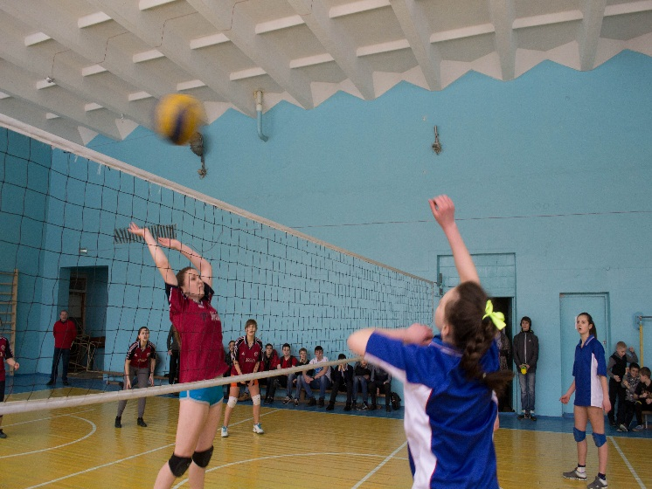
Ожидаемый результат
Научить занимающихся;
- тренироваться и умению играть на соревнованиях, атаковать и защищаться, правильно реагируя на движения партнёра, уважая и страхуя его;
- подчинять свои действия интересам коллектива в достижении общей цели;
- действовать с максимальным напряжением своих сил и возможностей, преодолевать трудности в ходе спортивной борьбы;
- постоянно следить за ходом игры, мгновенно оценивать изменившуюся обстановку и принимать правильные решения.

Slide 11
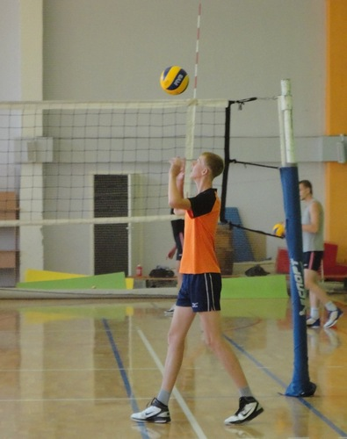
Краткие правила игры в волейбол
Волейбол- коллективная игра.
Она проводится между двумя командами.
На площадке в каждой команде выступают шесть человек.
Цель – игры ударами рук направить мяч на сторону соперника и там приземлить.
Матч состоит из пяти партий, а они - из эпизодов, в любом из них разыгрывается одно очко.
Эпизод начинается с подачи мяча через сетку (подающий находится за линией своей площадки), после чего игроки неприятельской команды, передавая мяч, друг другу не более двух раз, третьим ударом отправляют его через сетку.
Команда получает очко и право на следующую подачу, если её соперник не сумеет отбить мяч ( и он коснётся земли либо пола) или не перекинет мяч обратно через сетку за три касания. Выигрывает партию команда, набравшая 25 очков. При счете 24 : 24 игра продолжается до тех пор, пока разница не достигнет двух очков.
В мачте побеждает команда, которая одолела соперника в трёх партиях из пяти. В пятой партии требуется набрать не 25, а 15очков.

Slide 12
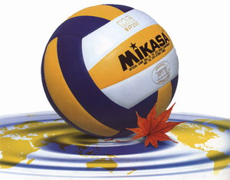
Техника безопасности
Чтобы избежать травм, следует соблюдать правила техники безопасности:
В начале занятия сделать разминку, хорошо разогреть мышцы и связки.
Осмотреть игровую площадку, чтобы на ней не было опасных предметов.
Не принимать мяч сверху на прямые руки, большие пальцы не выставлять вперед.
При приеме мяча снизу не сгибать руки в локтевых суставах.
Внимательно следить за тем, чтобы мяч не попал под ноги.
После прыжков приземляться на согнутые ноги в широкую стойку.
Размеры волейбольного мяча:
Окружность – 65-67 см
Вес -260-280г.
Давление от 0,30 до 0,325 кг/ см
Форма одежды для игры в волейбол:
футболка,
спортивные шорты,
носки,
кроссовки или кеды на тонкой гибкой подошве,
наколенники

Slide 13
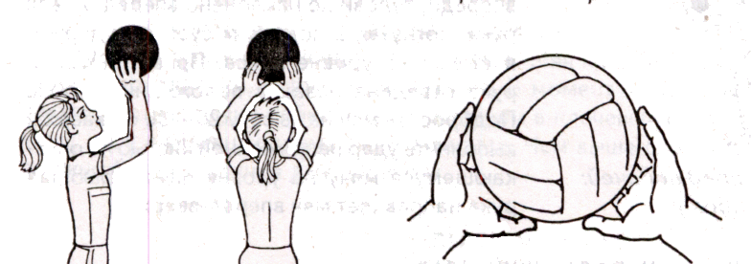
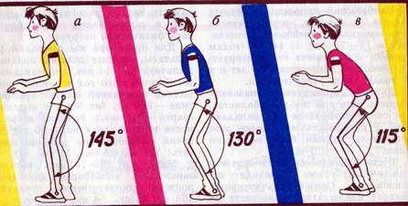
Общие сведения о волейболе
Техника игры в волейболе подразделяется на технику нападения и технику защиты. Как в нападении, так и в защите выделяют : стойки и перемещения, технику владения мячом.
Во время игры волейболист перемещается по площадке. Целью этих перемещений является выбор наилучшего места для приема мяча, для выполнения других технических приемов.
Стойки различаются по степени сгибания ног: основная, высокая, низкая.
Перемещения по площадке выполняются ходьбой, бегом или скачком.
Правильное положение кистей рук
и пальцев при передаче мяча Стойки игроков

Slide 14
15 – 19 м
Размеры и линии площадки
СВОБОДНАЯ ЗОНА
Размеры – 9 х 18 м, разделенный пополам сеткой ( высота 2,43 м – мужской и 2,24 м женской сетки)
На площадки передняя зона, задняя зона.
Зона подачи – 3-8 м
Свободная зона – 3-5 м
Зона замены
Высота
2,24м/2,43м
ЗОНА ЗАМЕНЫ
24-23 м
18 метров
СВОБОДНАЯ ЗОНА
СВОБОДНАЯ
ЗОНА
9 метров
Лицевая линия
3 – 8 м
3 – 5 м

Slide 15
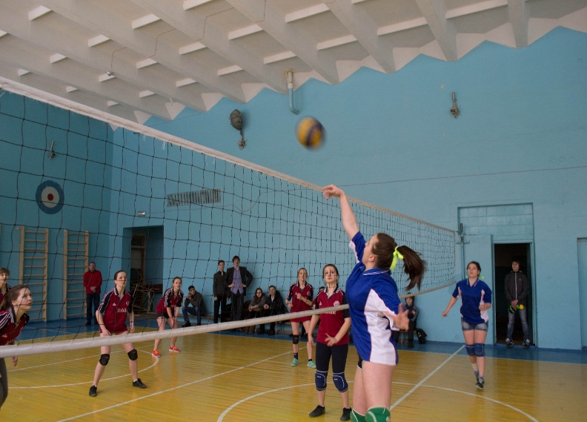
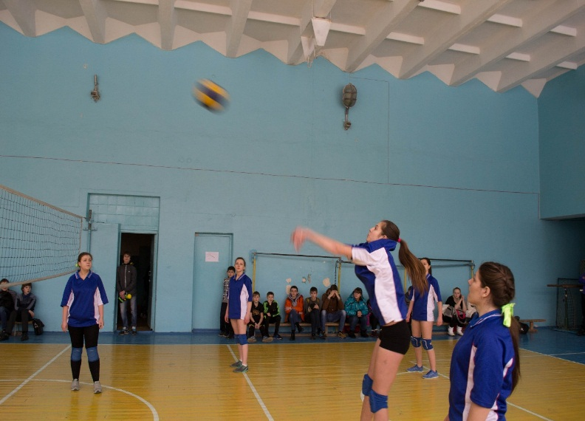
Техника игры
Техника игры – это комплекс специальных приёмов, необходимых волейболисту для успешного участия в игре. Для достижения успеха в быстро меняющихся игровых ситуациях волейболист должен владеть широким кругом технических приёмов и способов, эффективно использовать их в игре. Техника игры приобретает ведущее значение, поскольку подвергается оценке судьи, и тем самым непосредственно влияет на результат. Технику игры составляют приёмы и их разновидности. Арсенал и разновидности техники отражают техническое мастерство волейболиста.

Slide 16
Классификация техники игры
Техника
Атакующий удар
Передачи
Перемещения
Приём подачи
Приём передачи
Блокирование
Подачи
Техника игры в волейбол отличается тем, что касание мяча руками должно быть кратковременным и отрывистым, задерживать мяч нельзя. Это требует умения быстро передвигаться по площадке, чтобы своевременно выйти к мячу и занять удобное исходное положение

Slide 17
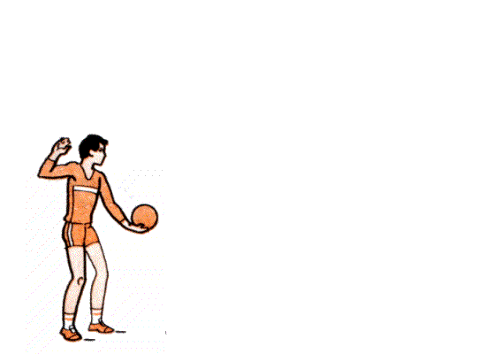
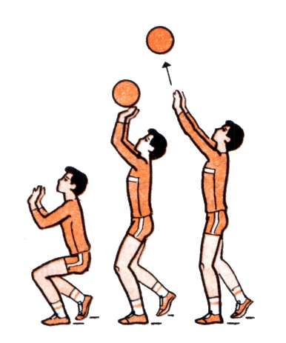
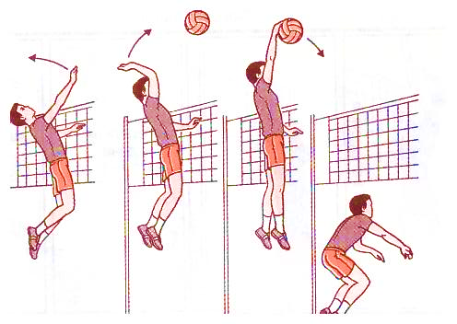
Техника игры в нападении
Подача мяча
Передача мяча
Атакующий удар
Для игры в нападении служат подачи, передачи двумя руками сверху и снизу, прямые нападающие удары, с переводом, стойки и перемещения.

Slide 18
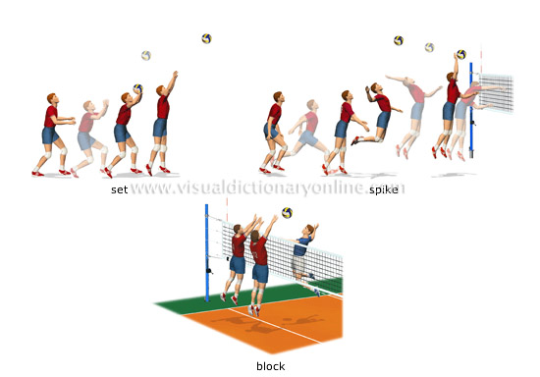
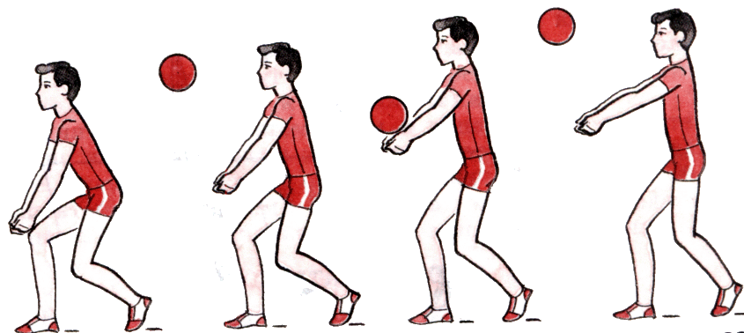
Техника игры в защите
Приём мяча
Блокирование

Slide 19
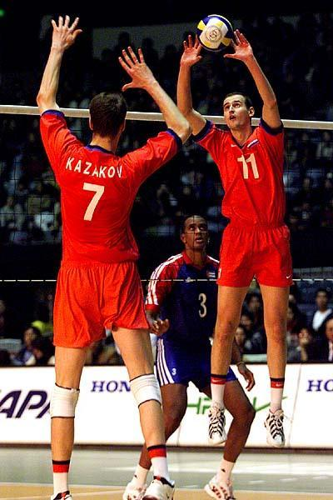
Тактика игры
Под тактикой понимают рациональное использование приёмов игры и организацию действий игроков с целью достижения успеха в соревновательном противоборстве с соперником. Тактика игры подразделяется на два раздела: тактику нападения и тактику защиты. В каждом разделе из них выделяют индивидуальные, групповые и командные тактические действия. Распределение волейболистов по игровым функциям позволяет наилучшим образом использовать их индивидуальные возможности.

Slide 20
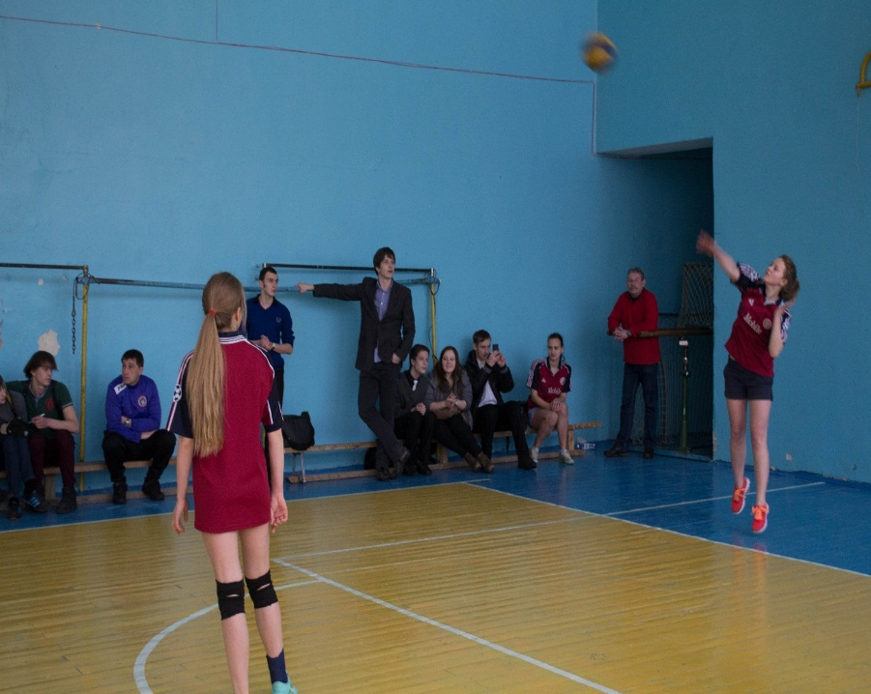

Тактика игры
Тактические действия в нападении
Тактика подач
Тактические действия в защите

Slide 21
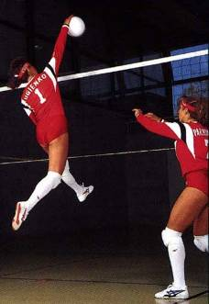
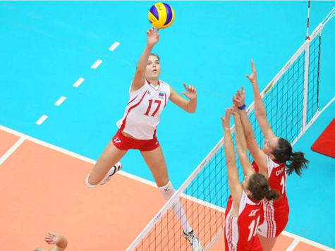
Тактические действия в нападении
Основным содержанием тактических действий в нападении у волейболистов является тактика нападения со второй передачи. При организации нападающих действий со второй передачи игроком передней линии в завершении атак принимают участие два игрока.

Slide 22
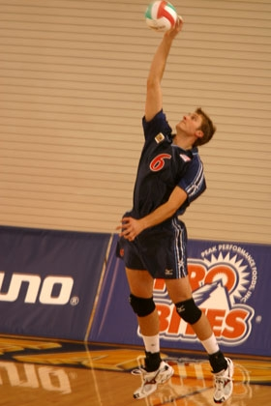
Тактика подач
Если раньше подачу считали только способом введения мяча в игру, то со временем она стала грозным атакующим средством. По способу выполнения подачи подразделяются на нижние и верхние, а по положению тела подающего игрока относительно сетки - на прямые и боковые. В тактике подач можно выделить такие основные моменты: подача на точность - в уязвимое место площадки, на определённого игрока; подача «на силу».

Slide 23
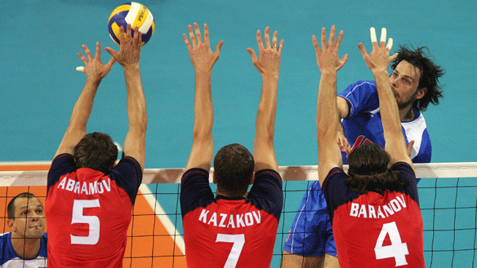
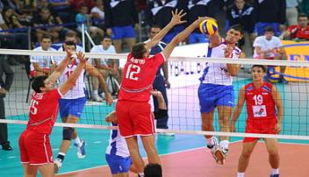
Тактические действия в защите
Тактика защиты состоит из четкого взаимодействия игроков передней линии между собой (блокирование и страховка), игроков задней линии между собой и, наконец, взаимодействий игроков задней линии и игроков передней линии между собой.

Slide 24
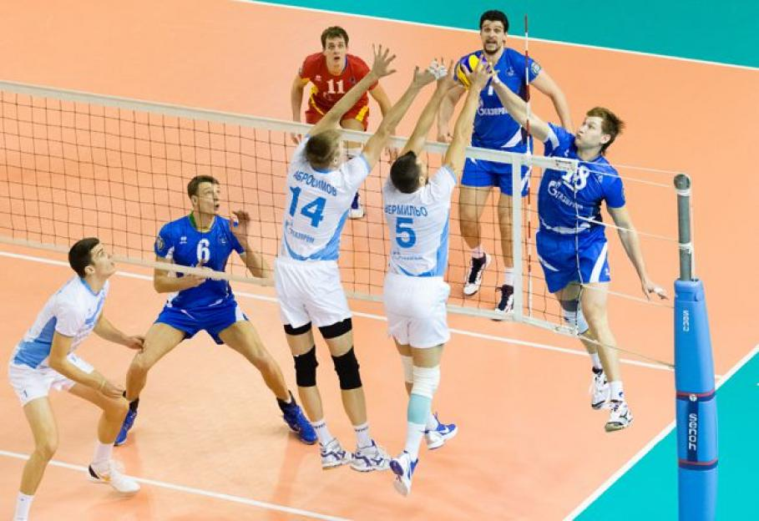
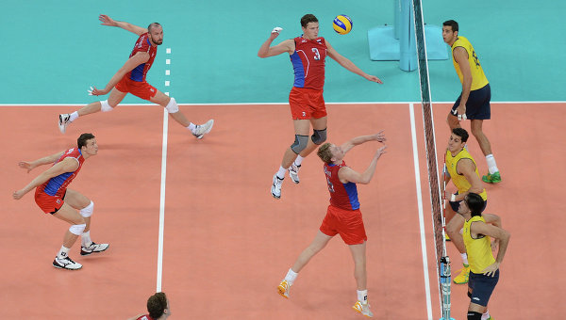
Заключение
Волейбол одно из активных средств укрепления здоровья, физического и умственного развития (быстрота мышления, умение принимать решения в быстро меняющихся ситуациях), повышения работоспособности и улучшения настроения. Занятия волейболом компенсируют дефицит двигательной активности, способствуя гармоничному развитию обучающихся. Достоинство волейбола в его простоте, эмоциональности и зрелищности. Секрет популярности волейбола в том, что доступен всем. Все движения в волейболе носят естественный характер, основанные на беге, прыжках, метаниях. Популярность волейбола делает его значительным средством пропаганды физической культуры и спорта.

Slide 25
Результативность профессиональной педагогической деятельности
В своей работе использую современные образовательные технологии: технологию развивающего обучения, технологию уровневой дифференциации, групповую. Особое внимание уделяю работе с детьми, имеющими высокий уровень потенциальных возможностей. В работе с ними я трансформирую физические упражнения или игровые задания в соответствии с их индивидуальными способностями.
Регулярно участвую в семинарах и совещаниях преподавателей физической культуры, выступаю на школьных педагогических советах, классных часах и родительских собраниях. Прохожу курсы повышения квалификации
На протяжении многих лет отвечаю за организацию и проведение городских и школьных соревнований по волейболу среди девушек. Являюсь главным судьёй этих соревнований.

Slide 26
Результативность профессиональной педагогической деятельности и достигнутые эффекты
Благодарственное письмо Законодательного Собрания Нижегородской области
Благодарственное письмо Управления образования Администрации города Дзержинска
Благодарственное письмо Администрации МОУ «Средняя общеобразовательная школа №35» Программа «Одарённые дети»
Благодарственное письмо некоммерческой организации Благотворительный фонд «Ветераны боевых действий»
Благодарственное письмо Администрации МКОУ «Средняя общеобразовательная школа №35» 2014 г.
Благодарственное письмо Администрации МБОУ «Средняя школа №35» 2015 г.
Благодарственное письмо Управления образования Администрации города Дзержинска «Президентские спортивные игры»
Грамота Интернет-портала PROШколу.ru Проект «Источник знаний»

Slide 27
Источники
http://images.yandex.ru/
http://www.volley.ru/
http://books.volley4all.net/
http://fizkultura-na5.ru/
http://5fan.ru/wievjob.php?id=86525
В. И. Загорский, И. П. Залетаев, Ю. П. Пузырь и др. “Физическая культура”, Высшая школа 1989 г.
Ю. Д. Железняк “Юный волейболист”, Учебное пособие для тренеров. Москва. Физкультура и спорт, 1988 год.
Железняк Ю.Д. К мастерству в волейболе. - М.: Физкультура и спорт, 2005. – 139 с.
Железняк Ю.Д. Основы обучения волейболу детей 11-14 лет: методическое пособие. - М., 2004. – 140 с.
Железняк Ю.Д. Оборудование для занятий волейболом.// “Физкультура в школе”. – 2005. - №4.
Н. К. Коробейников, А. А. Михеев, Н. Г. Николаенко “Физическое воспитание”, Учебное пособие для средних специальных учебных заведений. Высшая школа 1984 г.
О.В. Орлов «Волейбол в школе» 6-7 класс. М: «Физкультура и спорт», 1997г.

Slide 28
Спасибо за внимание !

